Slide 1
Hagaströms SK A-lag, 2020
2020-04-19

Slide 2
Hagaströms SK Herrar

Slide 3
Hagaströms SK Herrar
Nuläge
Spelform
Framåt

Slide 4
nuläge

Slide 5
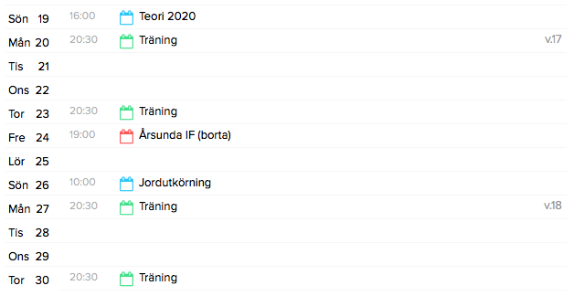
Nuläge
Måndag 20:30-22:00, Gavlevallen
Torsdag 20:30-22:00, Strömvallen
Söndag 10:00

Slide 6
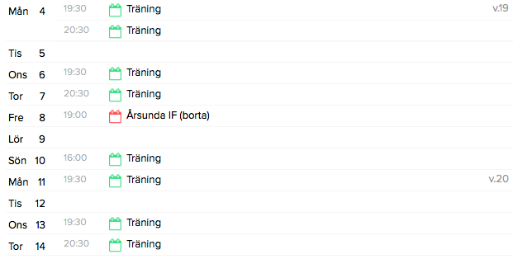
Nuläge
Måndag 20:30-22:00, Gavlevallen
Torsdag 20:30-22:00 Strömvallen
Söndag 10:00
Måndag 19:30
Onsdag 19:30
Söndag 16:00

Slide 7
spelform

Slide 8
T=0

Slide 9
T-3

Slide 10
T-3

Slide 11
T-4

Slide 12
T-4

Slide 13
T-5

Slide 14
T-5

Slide 15
spelform

Slide 16
spelform/djup

Slide 17
spelform/djup

Slide 18
spelform
4-2-3-1
4-5-1

Slide 19
spelform – försvar/vänd./anfall

Slide 20
5 korridorer

Slide 21
2 planer

Slide 22
2 planer – 1 slott

Slide 23
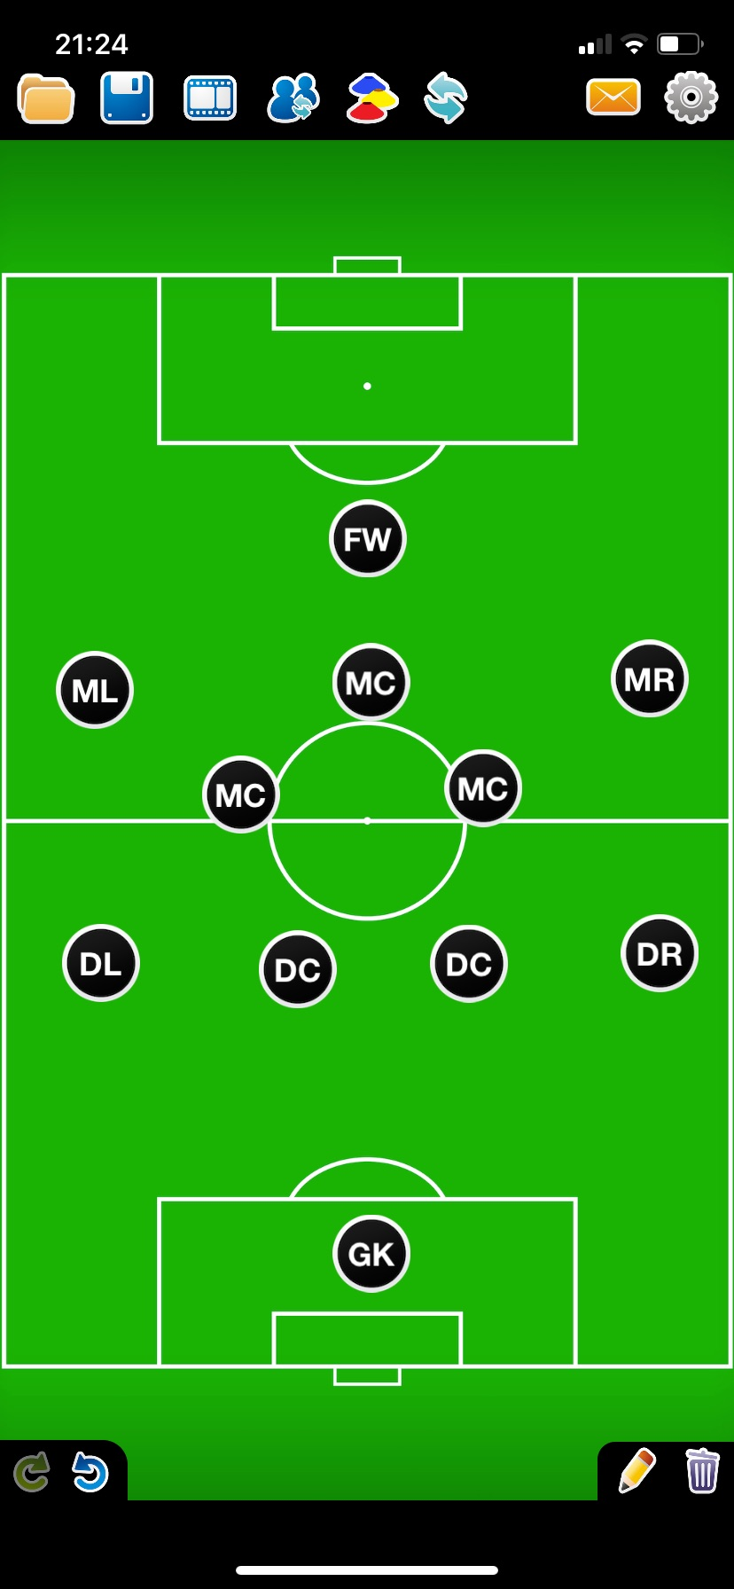
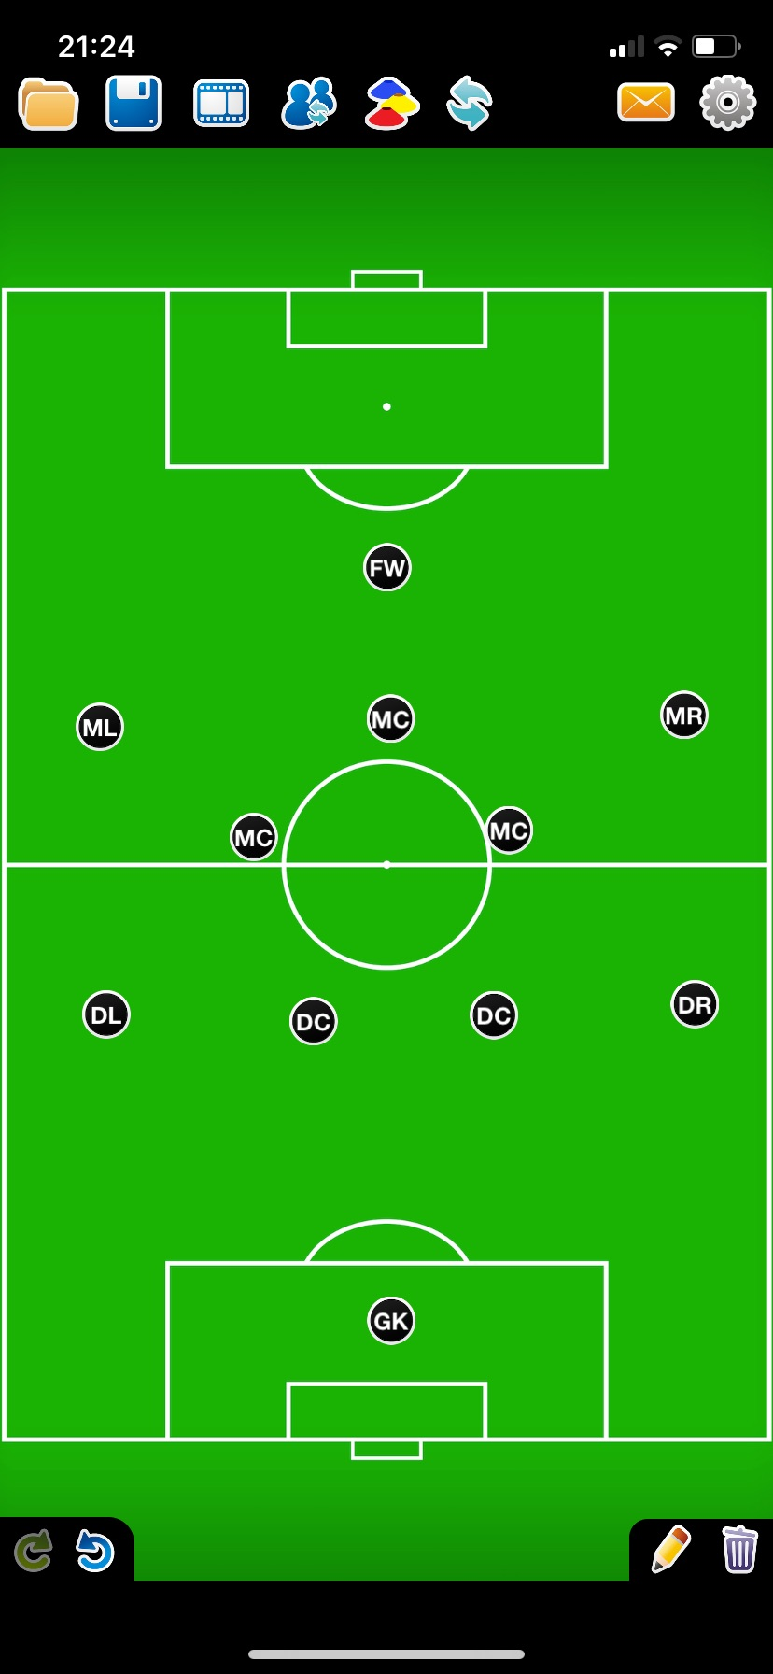
spelform – försvar/vänd./anfall

Slide 24
4 backar

Slide 25
5 mittfältare

Slide 26
2 deffensiva
”half-backs”

Slide 27
3 offensiva
”attacking mids”

Slide 28
1 forward

Slide 29
lagdjup

Slide 30
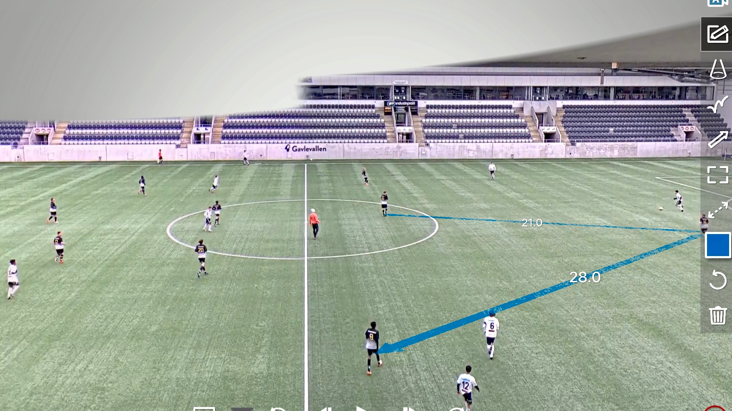
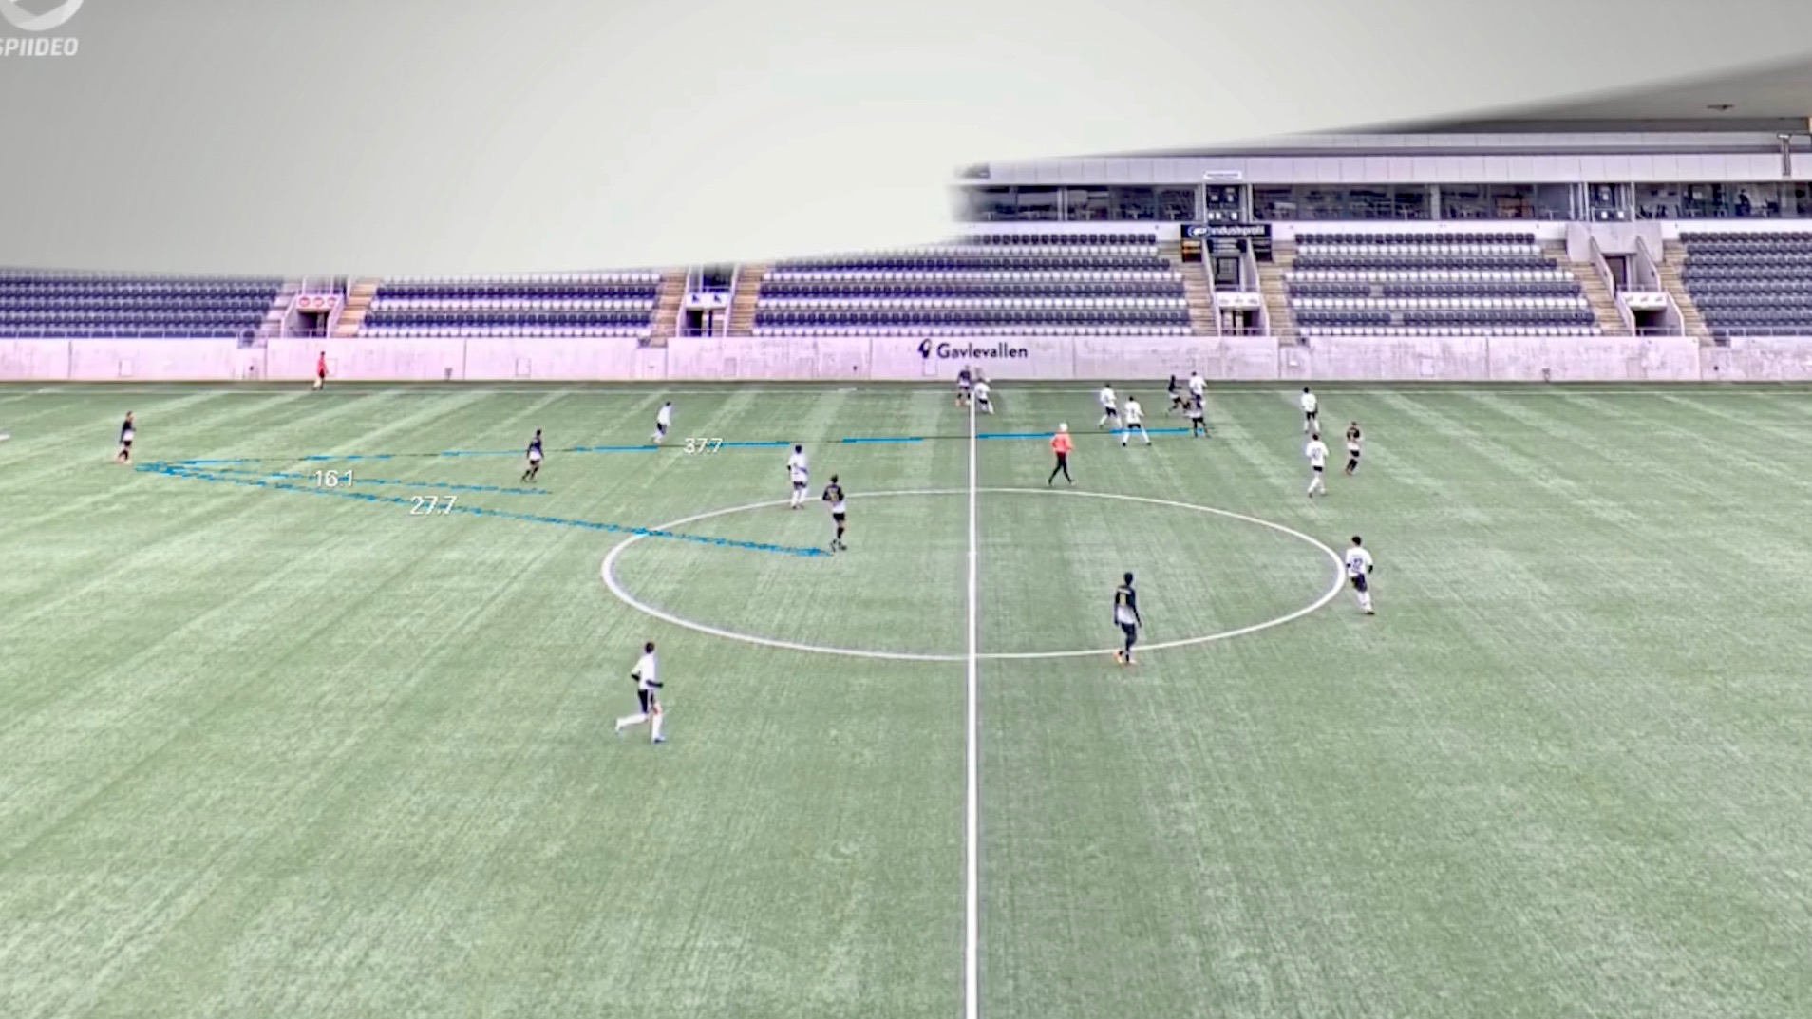
lagdjup

Slide 31
försvar

Slide 32
tvinga spelet mot kant

Slide 33
tvinga spelet mot kant

Slide 34
”isolera bollinnehavaren”

Slide 35
höger mitt

Slide 36
2:a försvarslinje

Slide 37
stäng bakvägen

Slide 38
hindra påfyllning

Slide 39
v-mittback sätter linjen

Slide 40
försvar i punktform
Vi försöker INTE att STOPPA anfallet
KONTROLLERA – BEHÄRSKA – NEUTRALISERA

Slide 41
försvar i punktform
Vi försöker INTE att STOPPA anfallet
KONTROLLERA – BEHÄRSKA – NEUTRALISERA
Tvinga motståndare till dålig attackvinkel
Täcka och eliminera deras alternativ
Stänga passningsvägarna
Ge motståndaren möjlighet att misslyckas

Slide 42
försvar i punktform
Vi försöker INTE att STOPPA anfallet
KONTROLLERA – BEHÄRSKA – NEUTRALISERA
Tvinga motståndare till dålig attackvinkel
Täck och eliminera deras alternativ
Stäng passningsvägarna
Ge motståndaren möjlighet att misslyckas
0-0

Slide 43
spelvändning
Rensa inte boll
Passa närmaste öppna spelare
Var öppen

Slide 44
anfall

Slide 45
normalt…

Slide 46
normalt…

Slide 47
normalt….
PROBLEM
utbränd
ensam

Slide 48
normalt……
PROBLEM
utbränd
ensam
stänger försvaret

Slide 49
önskemål…
LÖSNING
kortare löpning
sänker tempot
ökar antalet spelare
PROBLEM
utbränd
ensam
stänger försvaret

Slide 50
önskemål…..
LÖSNING
kortare löpning
sänker tempot
ökar antalet
PROBLEM
utbränd
ensam
stänger försvaret

Slide 51
önskemål…….
LÖSNING
kortare löpning
sänker tempot
ökar antalet
PROBLEM
utbränd
ensam
stänger försvaret

Slide 52
önskemål………
LÖSNING
kortare löpning
sänker tempot
ökar antalet
forward fyller på
för inlägg
PROBLEM
utbränd
ensam
stänger försvaret

Slide 53
önskemål……….
LÖSNING
kortare löpning
sänker tempot
ökar antalet
forward fyller på
för inlägg
PROBLEM
utbränd
ensam
stänger försvaret

Slide 54
önskemål……………
LÖSNING
kortare löpning
sänker tempot
ökar antalet
PROBLEM
utbränd
ensam
stänger försvaret

Slide 55
önskemål……………………….
LÖSNING
kortare löpning
sänker tempot
ökar antalet
skapa passningsvägar
PROBLEM
utbränd
ensam
stänger försvaret

Slide 56
önskemål……………………….
LÖSNING
kortare löpning
sänker tempot
ökar antalet
skapa passningsvägar
PROBLEM
utbränd
ensam
stänger försvaret

Slide 57
framåt
?

